Slide 1
뇌졸중 환자 사망 예측 AI
인사이트 보고서
김미래, 조덕현
Notes:
뇌졸중에 대한 선행 연구 사례를 찾아봐야함
서바이벌 모델링을 이용한 딥러닝 사례 찾아봐야함
생존여부에 관한 생존분석
내가 하려는 모델링이 과연 써도 되는 것 일까
모델링이 좋고 안좋은 경우의 measure가 분명 존재해야함->log-loss는 없음
카테고리별로 정리된 변수별로만 유의미한지 확인후 리스트업을 통해서 최종 연구 변수 선정
Train test 방법도 들어가야함

Slide 2
목차
분석개요
EDA
데이터 전처리
추후 계획

Slide 3
I. 분석개요

Slide 4
분석개요
1) 분석개요
분석 주제
뇌졸중 환자 정보 데이터를 활용한 뇌졸중 사망 예측 알고리즘 개발
분석 목표
인공신경망(Neural Network)를 통한 뇌졸중 사망에 영향을 주는 위험변수 발굴하여 위험변수에 대한 원인 세부 분석과 추후 새로운 뇌졸중 판정 환자들의 사망 위험도 1차 분류를 목표한다.
연구 변수
연구변수는 뇌졸중 환자의 의료이용 및 건강결과 분석을 위해 병의원 진료 내역 및 검진결과 정보를 정리한 DB를 사용합니다.
데이터는 자격정보(사망 정보 포함), 의료 정보(건강검진 정보, 질환력, 약물력, 동반질환 등등)로 이뤄져 있습니다.

Slide 5
II. EDA

Slide 6
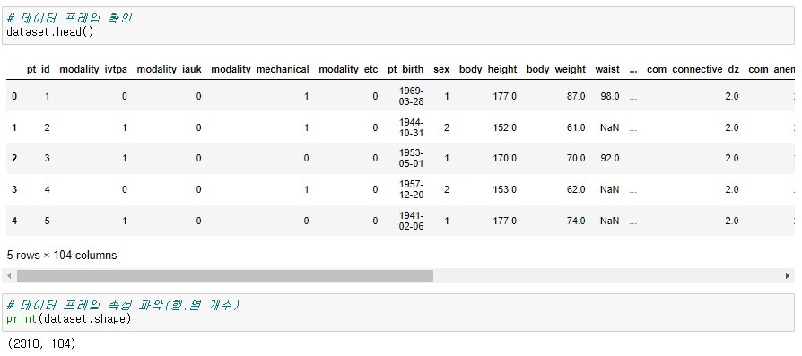
EDA
1) 데이터 프레임 속성 파악
데이터 설명
본 데이터는 뇌졸중 환자의 의료이용 및 건강결과 분석을 위해 병의원 진료 내역 및 검진결과 정보를 정리한 DB
데이터는 자격정보(사망 정보 포함), 의료 정보(건강검진 정보, 질환력, 약물력, 동반질환 등등) 2318개 환자정보와 104개 열값으로 이뤄짐.
①

Slide 7
EDA
2) 변수에 대한 정의(코드북)
①
변수명 | 구분
pt_id | 대상자 id
modality_ivtpa | 환자구분1 - 정맥내의 조직 플라스미노젠 활성인자
modality_iauk | 환자구분2 - 동맥내의 응혈
modality_mechanical | 환자구분3 - 기계로 작동되는
modality_etc | 환자구분4 - 기타 등등
pt_birth | 생년월일
sex | 성별 (1=남, 2=녀)
body_height | 키
body_weight | 몸무게
waist | 허리둘레
adm_date | 입원일
dc_date | 퇴원일
pt_dc_route | 퇴원경로
initial_sbp_cal | 수축기 혈압(SBP)
initial_dbp_cal | 이완기 혈압(DBP)
htn_cal | 질환력 - 고혈압
dm_cal | 질환력 - 당뇨
hichol_cal | 질환력 - 고콜레스테롤혈증
smoking_cur | 현재흡연여부
smoking_ex | 과거흡연여부
변수명 | 구분
coronary | 심혈관 질환력1 - 관상 동맥 질환
vhd | 심혈관 질환력2 - 심장 판막 질환
A_fib_cal | 심혈관질환력3
CHF_all | 심혈관 질환력4 - 울혈성 심마비 질환
A_flutter | 심혈관 질환력5 - 심방 질환
paod | 심혈관 질환력6 - 말초동맥 질환
other_cardiac | 심혈관 질환력7 - 기타 심장 질환
vhd_mechnical | 심혈관 질환력8 - 판막성 심장병 질환
vhd_ms | 심혈관질환력9 - 다발성 경화증 질환
prev_tia | 뇌졸중 질환력1 (재발여부) - 일과성허혈 발작증세
prev_infarction | 뇌졸중 질환력2 (재발여부) - 경색증
prev_hemorrhage | 뇌졸중 질환력3 (재발여부) - 출혈
prev_unspecified | 뇌졸중 질환력4 (재발여부) - 비특이성
smoking_none | 비흡연여부
pre_aspirin | 심혈관약물력1
pre_plavix | 심혈관약물력2
pre_ticlid | 심혈관약물력3
pre_disgren | 심혈관약물력4
pre_cilostazol | 심혈관약물력5
pre_sarpogrelate | 심혈관약물력6
데이터 특이사항(환자 구분) -
다중 선택 가능
데이터 특이사항(흡연 여부) -
Cur, ex, none에 하나만 체크 됨.
①
②
②
②

Slide 8
EDA
2) 변수에 대한 정의(코드북)
①
변수명 | 구분
pre_aggrenox | 심혈관약물력7
pre_other_antiplat | 심혈관약물력8
pre_other_antiplatelet | 심혈관약물력9
pre_warfarin | 심혈관약물력10
pre_dabigatran | 심혈관약물력11
apixaban | 심혈관약물력12
rivaroxaban | 심혈관약물력13
pre_edoxavan | 심혈관약물력14
pre_statin | 심혈관약물력15
pre_ACE_inhibitor | 심혈관약물력16
pre_ARB | 심혈관약물력17
pre_CCB | 심혈관약물력18
pre_beta_blocker | 심혈관약물력19
pre_diuretics | 심혈관약물력20
pre_other_antihtn | 심혈관약물력21
pre_other_antihypertensive | 심혈관약물력22
hgb_cal | 혈색소(hgb) 검사결과
hct_cal | 혈구용적(hct) 검사결과
wbc_cal | 백혈구(wbc) 검사결과
platelet_cal | 혈소한(platelet) 검사결과
변수명 | 구분
pt | 프로트롬빈시간(pt) 검사결과
ptt | 부분트롬보플라스틴시간(ptt) 검사결과
ysr_bun | 혈중요소질소(bun) 검사결과
ysr_creatine | 크레아티닌(creatine) 검사결과
glucose_fasting_cal | 공복혈당(fasting glucose) 검사결과
tchol | 총콜레스테롤(tchol) 검사결과
tg | 중성지방(tg) 검사결과
hdl | 콜레스테롤(hdl) 검사결과
ldl | 저밀도지질단백(ldl) 검사결과
toast_tissue | TOAST tissue 구분 (급성 뇌졸중 치료에서의 재판 조직)
pre_mrs | : MRS 점수 - 최초 (수정랭킹척도)
rankin3 | MRS 점수 - 3개월 후
alive_date | 생존확인 일자
death_date | 사망확인 일자
death_infarc | 사망원인1 - 경색 혈전
death_hemorr | 사망원인2 - 치핵
death_mi | 사망원인3 - 심근 경색증
death_infect | 사망이유4 - 감염
death_other | 사망이유5 - 기타
death_ass_tl | 사망이유6
데이터 특이사항(심혈관약물력7) -
코딩값 0만 존재
①
데이터 특이사항(사망 변수) -
결과관련변수
②
②

Slide 9
EDA
2) 변수에 대한 정의(코드북)
①
변수명 | 구분
c_death_cancer | 사망이유7
c_death_6mo | 뇌졸중 환자 사망 여부 (6개월 이내)
tl_onset_clear | Onset 시점 명확/불명확 여부
tl_in_hospital | 원내 발병 여부
tl_life_bleeding | 치료중 합병증1 - 출혈
tl_herniation | 치료중 합병증2 - 탈장, 피막
tl_infection | 치료중 합병증3 - 감염
com_mi | 동반질환1 - 심근 경색증
com_chf | 동반질환2 - 울혈성심장기능상실
com_paod | 동반질환3 - 말초 동맥 폐쇄성 질환
com_cva_tia | 동반질환4 - 갈비척추각
com_af | 동반질환5
com_dementia | 동반질환6 - 치매
com_depression | 동반질환7 - 우울증
com_pulm_dz | 동반질환8 - 폐 질환
com_ulcer | 동반질환9 - 궤양 질환
com_liver_dz | 동반질환10 - 간 질환
com_renal_dz | 동반질환11 - 콩팥 질환
com_connective_dz | 동반질환12 - 결합조직 질환
com_anemia | 동반질환13 - 빈혈
변수명 | 구분
com_dm | 동반질환14 - 당뇨병
com_dm_end_organ | 동반질환15 - 장기
com_hiv | 동반질환16 - 면역결핍바이러스
com_solid_tumor | 동반질환17 - 종양
com_leukemia | 동반질환18 - 피부백혈병
com_lymphoma | 동반질환19 - 림프종 질환
com_metastatic_tumor | 동반질환20 - 전이 종양
active_cancer | 동반질환21 - 활성암
데이터 특이사항(사망 변수) -
결과관련변수
c_death_6mo 최종 결과 변수
..
①

Slide 10
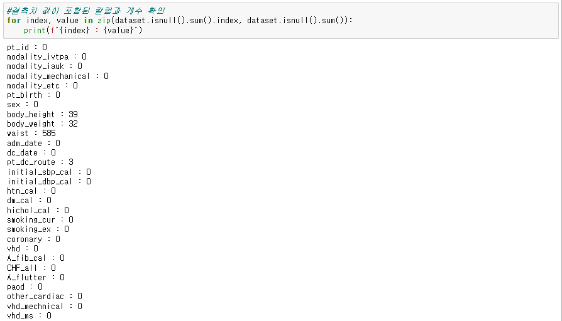
EDA
3) 결측치 값이 포함된 칼럼과 개수 확인
결측치 값이 포함된 칼럼과 개수 확인
104개 열중에 26개 열에 결측값 확인
(중략)
Notes:
결측치가 있는 변수들만 뽑도록 코드작성
0인 값은 빼기

Slide 11
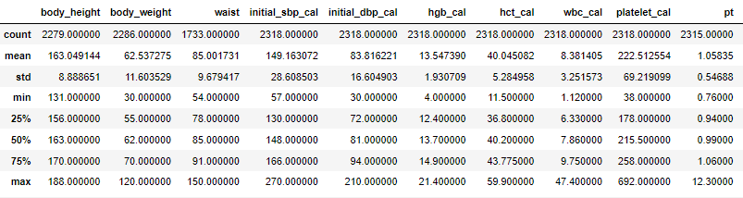
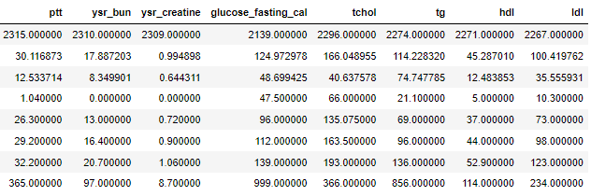
EDA
4) 데이터 프레임(기술통계량) 속성 파악
데이터 프레임 속성 파악(기술 통계량)
키, 몸무게, 허리둘레, 혈압 - SBP, 혈압 - DBP, 실험실검사결과 - hgb, 실험실검사결과 - hct, 실험실검사결과 - wbc, 실험실검사결과 - platelet, 실험실검사결과 - pt, 실험실검사결과 - ptt, 실험실검사결과 - bun, 실험실검사결과 - creatine, 실험실검사결과 - fasting glucose, 실험실검사결과 - tchol, 실험실검사결과 - tg, 실험실검사결과 - hdl, 실험실검사결과 - ldl의 기술통계량

Slide 12
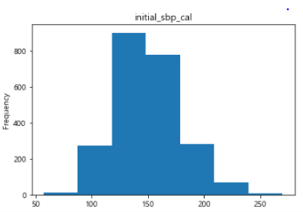
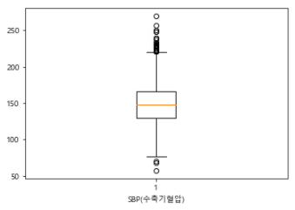
EDA
4) 데이터 프레임(기술통계량) 속성 파악
혈압 - SBP의 기술통계량과 분포 확인
..
Notes:
수축기혈압 270인 case에 대해서 조사를 해야함

Slide 13
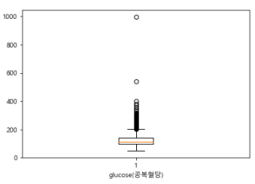
EDA
4) 데이터 프레임(기술통계량) 속성 파악
공복혈당의 기술통계량과 분포 확인
..
Notes:
공복혈당은 결측치 처리로 이루어질것으로 예상됨

Slide 14
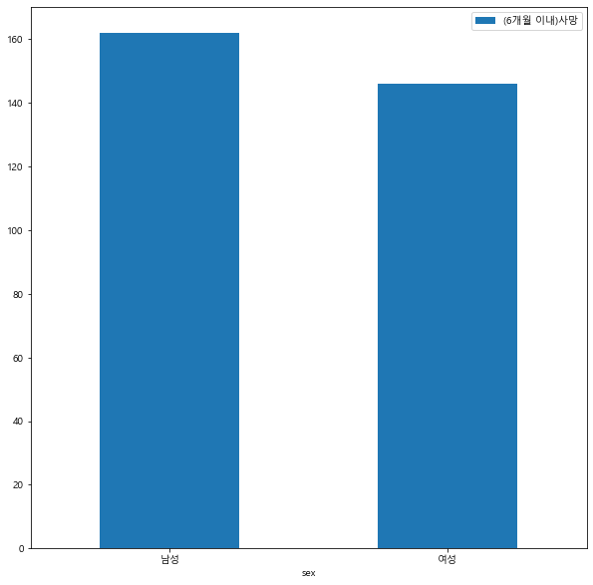
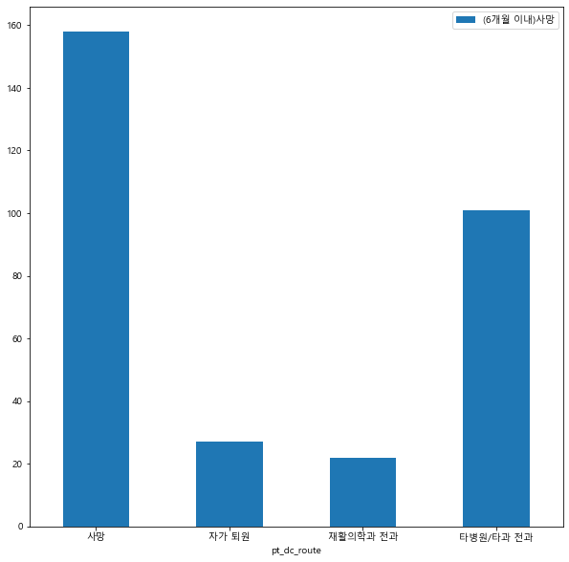
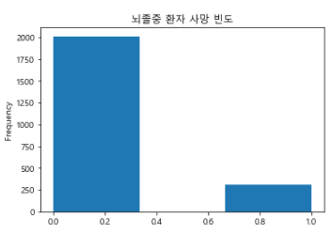
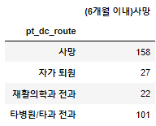
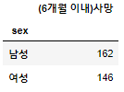
EDA
5) 결과변수에 따른 변수들 분포 확인
..
성별에 따른 결과변수 (6개월 이내 사망) 합
퇴원경로에 따른 결과변수 (6개월 이내 사망) 합
생존
사망
Notes:
범주형 자료에 대한 기술통계량은 히스토그램
연속형자료와 범주형자료의 변수 개수를 말해주고 가능한 연속형 변수는 박스그림을 다 그리면 좋음
범주형자료의 경우 빈도수(%), 파이차트, 바플랏으로 시각화하면 좋음

Slide 15
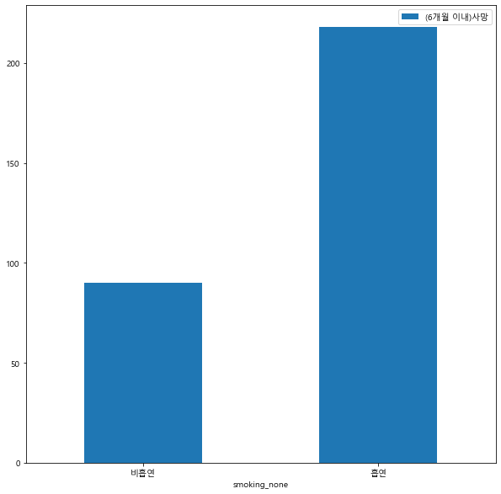
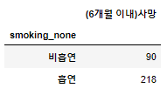
EDA
5) 결과변수에 따른 변수들 분포 확인
..
생존
사망
비흡연여부에 따른 결과변수 (6개월 이내 사망) 합

Slide 16
III. 데이터 전처리

Slide 17
데이터 전처리
1) 결측치 처리
결측치 값이 포함된 칼럼과 개수 확인
104개 열중에 26개 열에 결측값 확인
(중략)

Slide 18
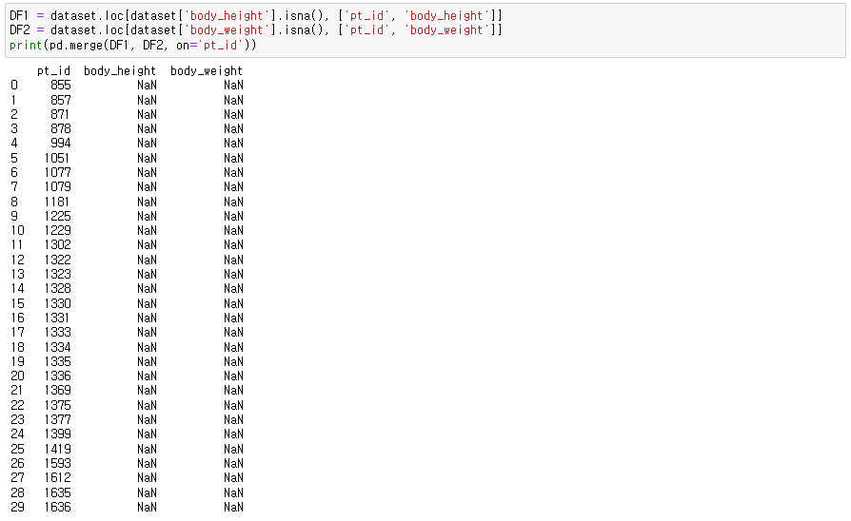
데이터 전처리
1) 결측치 처리
결측치 값 특이사항(몸무게,키) -
키 39개 결측치, 몸무게 32개 결측치에서 29개 결측치가 겹치는 데이터 확인
겹치는 행 삭제 처리
결측치 값 특이사항(허리둘레)
데이터의 ¼이 결측값확인
허리둘레 변수 삭제 처리
①
..
변수명 | 결측치 값
body_height(키) | 39개
body_weight(몸무게) | 32개
변수명 | 결측치 값
Waist(허리둘레) | 585개
Notes:
비만에 관한 변수(몸무게, 키, 허리둘레) 에 대해서 허리같은 경우엔 결측치가 많아서 삭제 처리를 하지만 몸무게,키는 총 약 40명정도의 결측치 손실이 있기 때문에 정보 손실이 줄어든다

Slide 19
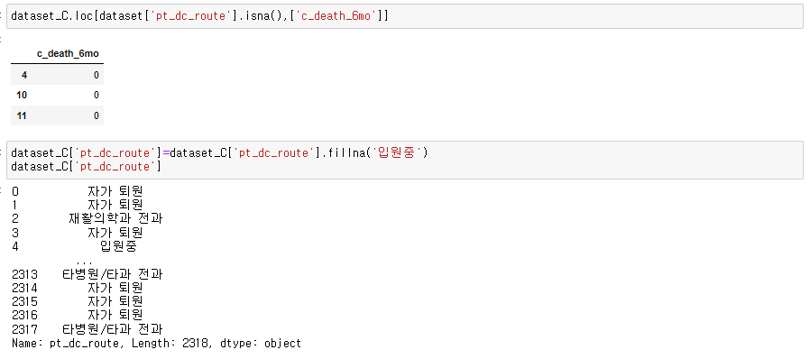
데이터 전처리
1) 결측치 처리
결측치 값 특이사항(퇴원경로) -
3명 6개월 이내 사망 결과 변수 확인시 0으로 확인
6개월 이상 입원을 한다고 가정해 입원중으로 변수 추가
①
①
..
변수명 | 결측치 값
퇴원경로(pt_dc_route) | 3개
①
..

Slide 20
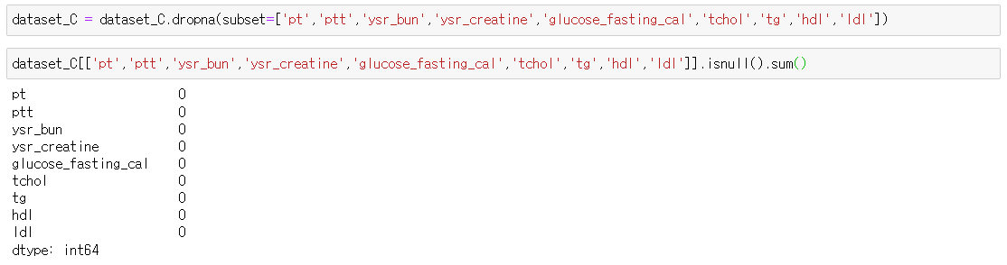
데이터 전처리
1) 결측치 처리
결측치 값 특이사항(실험실검사결과) -
검사를 실시 안한것으로 판단
결측값 존재하는 행 삭제
①
변수명 | 결측치 값
Pt(프로트롬빈시간(pt) 검사결과) | 3개
Ptt(부분트롬보플라스틴시간(ptt) 검사결과) | 3개
ysr_bun(혈중요소질소(bun) 검사결과) | 8개
ysr_creatine(크레아티닌(creatine) 검사결과) | 9개
glucose_fasting_cal(공복혈당(fasting glucose) 검사결과) | 179개
Tchol(총콜레스테롤(tchol) 검사결과) | 22개
Tg(중성지방(tg) 검사결과) | 44개
Hdl(콜레스테롤(hdl) 검사결과) | 47개
Ldl(저밀도지질단백(ldl) 검사결과) | 51개
①
..

Slide 21
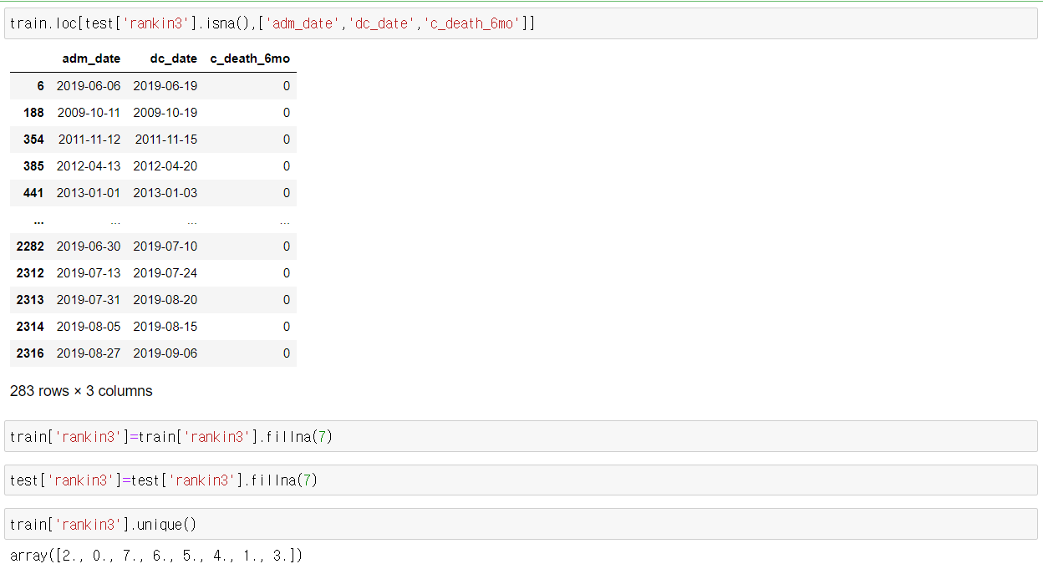
데이터 전처리
1) 결측치 처리
결측치 값 특이사항(MRS 점수 - 3개월 후) -
일찍 퇴원한 경우 7 입력
①
①
..
변수명 | 결측치 값
MRS 점수 - 3개월 후(rankin3) | 283개
①
..
Notes:
MRS 점수의 레벨값(순서형)을 정의
이 변수가 꼭 들어가야하나?
Mrs점수의 변화(패턴)을 시각화 자료로 체크

Slide 22
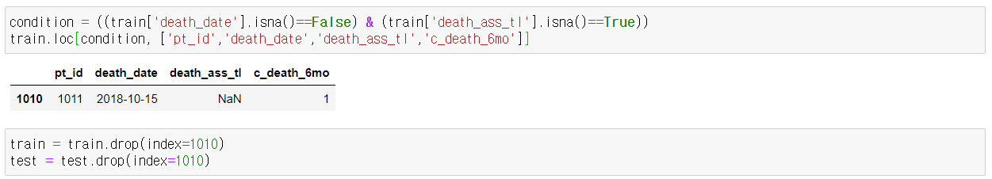
데이터 전처리
1) 결측치 처리
결측치 값 특이사항(사망확인 일자/사망이유) –
사망 이유 2011개의 결측값과 사망 날짜 2010개의 결측값을 보고 1개의 결측값 이상 확인
1명 사망했는데 원인이 나오지 않는것을 확인해 해당 데이터 행 삭제
①
변수명 | 결측치 값
MRS 점수 - 3개월 후(rankin3) | 283개
①
..

Slide 23
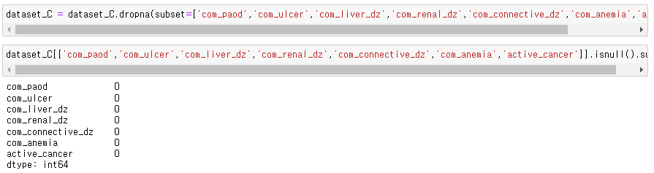
데이터 전처리
1) 결측치 처리
결측치 값 특이사항(동반질환) –
결측값 존재하는 행 삭제
①
변수명 | 결측치 값
com_paod(동반질환3 - 말초 동맥 폐쇄성 질환) | 1개
com_ulcer(동반질환9 - 궤양 질환) | 1개
com_liver_dz(동반질환10 - 간 질환) | 1개
com_renal_dz(동반질환11 - 콩팥 질환) | 1개
com_connective_dz(동반질환12 - 결합조직 질환) | 1개
com_anemia(동반질환13 – 빈혈) | 2개
active_cancer(동반질환21 – 활성암) | 3개
①
..
Notes:
뇌졸중과 상관없느 동반질환의 경우는 컬럼 삭제를 하는게 나을듯

Slide 24
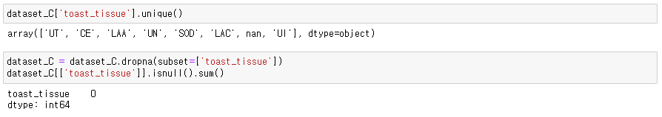
데이터 전처리
1) 결측치 처리
결측치 값 특이사항(급성 뇌졸중 치료에서의 재판 조직)
결측값 존재하는 행 삭제
변수명 | 결측치 값
toast_tissue(TOAST tissue 구분 (급성 뇌졸중 치료에서의 재판 조직)) | 42개
Notes:
타켓변수를 기준으로 범주형 변수의 바플랏을 통해서 분포 확인
통물적 근거와 생물적 근거를 토대로 input 변수를 선별해서 데이터 분석을 해야함,

Slide 25
데이터 전처리
1) 결측치 처리
결측치 값 특이사항(사망이유 6(death_ass_tl))
결측치가 2011개로 컬럼 삭제 처리
변수명 | 결측치 값
사망이유 6(death_ass_tl) | 2011개

Slide 26
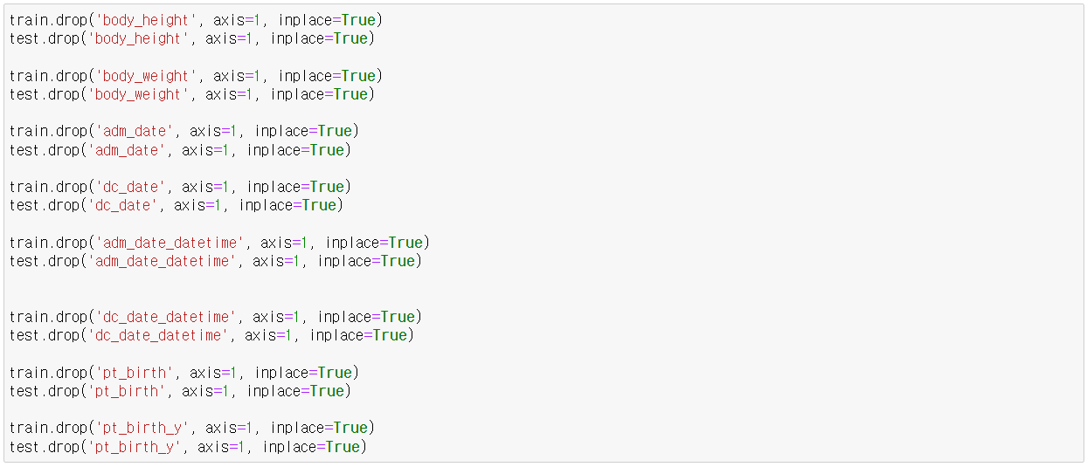
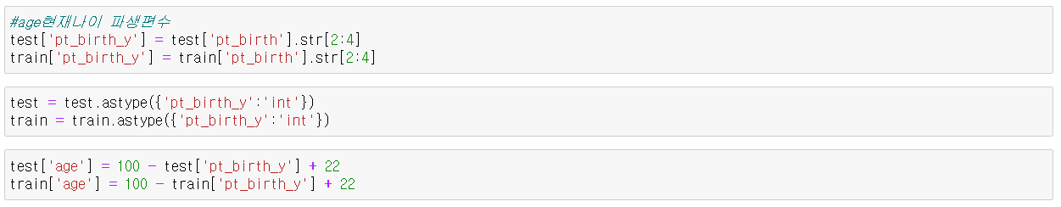
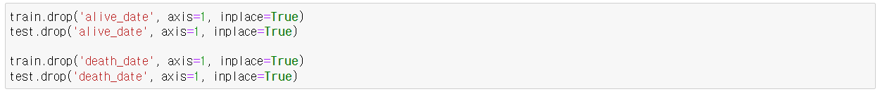
데이터 전처리
2) 의미없는 데이터 삭제 & 변수 추가
1) 의미없는 데이터 삭제
4) 파생변수 관련 컬럼 삭제
환자 id(pt_id) 제거 : 단순한 색인이기 때문에 데이터를 분석하는데 큰 의미 없는 데이터
pt_id 데이터 열 삭제
2) BMI 파생변수 추가
뇌졸중과 관련있는 BMI 변수 생성
3) AGE 파생변수 추가
5) 날짜 변수 추가 삭제 (생존확인날짜, 사망확인날짜)
생년월일 날짜 데이터를 AGE 변수 생성

Slide 27
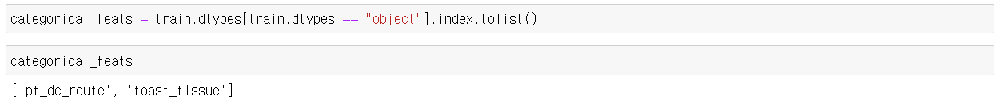
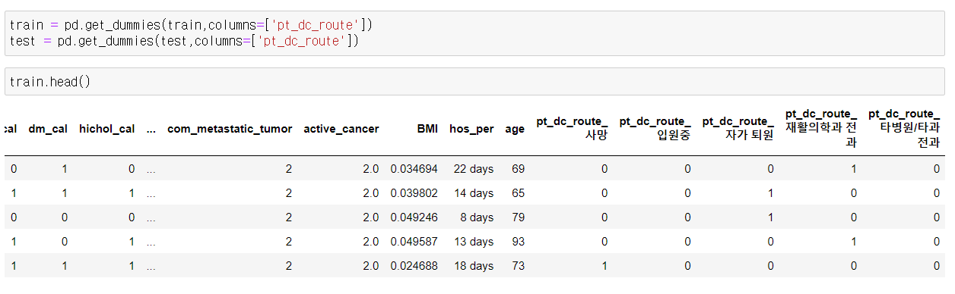
데이터 전처리
3) 범주형데이터 처리
1) 범주형 데이터 처리
범주형 데이터 ['pt_dc_route', 'toast_tissue'] 확인
범주형 데이터 ['pt_dc_route'] 더미변수 생성

Slide 28
IV. 추후계획
Notes:
마지막으로는 한계 및 시사점입니다.

Slide 29
추후 계획
1) 추후 계획
추후 계획
전처리 내용 기반으로 인공신경망, Random forest, Lightgbm, Xgboost, catboost 모델에 따라 전처리를 상이하게 하여 모델링 적용 및 logloss값 비교
가장 효율적인 모델과 전처리를 비교해 해당 모델과 사용 변수에 따른 feature_importance를 알아내 해당 변수에 대한 상세 분석 진행
Notes:
한계 및 시사점으로 신용 카드 사용 내역 데이터, 발생 초기 소비 동향으로만 연구 수행하여 위드 코로나의 경제적 효용성을 일반화하기에는 다소 한계가 있다와
조금 더 다양한 데이터를 활용한 다각적인 분석을 통해 경제적 효용성 예측의 정확도를 높이는 것도 좋아 보인다로 생각했습니다.

